Slide 1
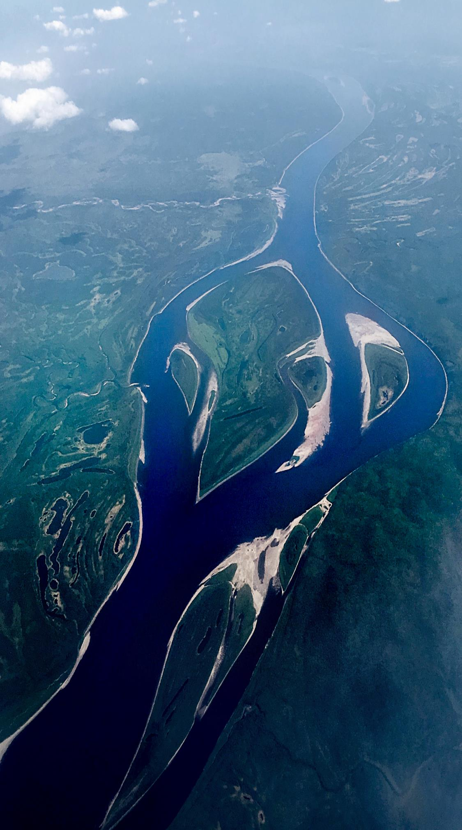
Hauteurs d’eau : les satellites / les instruments
Cnes/Aviso
Simone Stuenzi via imaggeo CC-BY-SA3,0
Notes:
Sauf mention contraire, la présentation “Hauteurs d’eau (altimétrie) : les satellites / instruments” conçue par Cnes/Aviso est mise à disposition selon les termes de la Licence Creative Commons Attribution - Partage dans les Mêmes Conditions 4.0 International (CC BY-SA 4.0). Pour consulter cette licence, allez sur https://creativecommons.org/licenses/by-sa/4.0

Slide 2
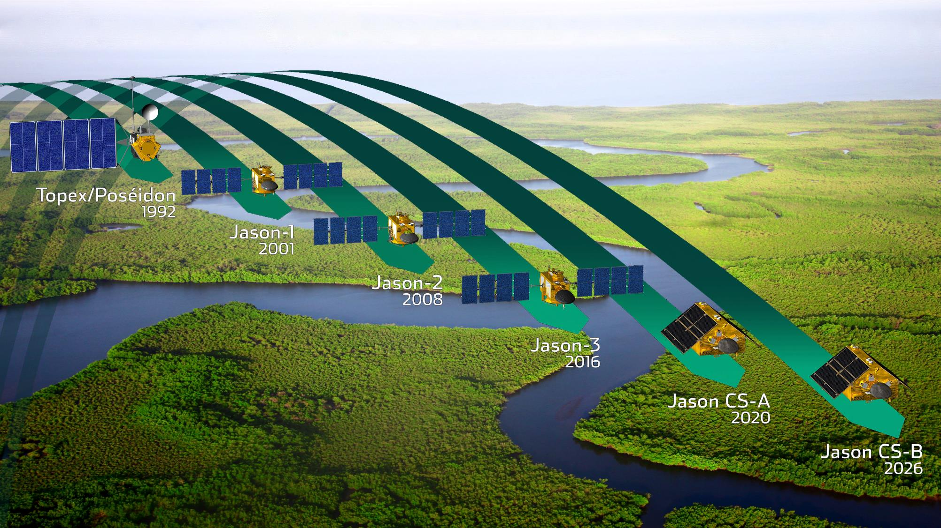
Background photo Dan Roizer for Unsplash, satellites Cnes/D. Ducros

Slide 3
Missions altimétriques utilisées en hydrologie
ERS-1 (Esa)
7/17/1991 - 3/31/2000
Topex/Poseidon (Nasa/Cnes)
8/10/1992 - 1/18/2006
ERS-2 (Esa)
4/21/1995 - 7/6/2011
Envisat (Esa)
3/1/2002 - 4/8/2012
Jason-2 (Cnes/Eumetsat/Nasa/Noaa)
6/20/2008 - 10/10/2019
Cryosat-2 (Esa)
4/8/2010 - 12/31/2021
Saral (Cnes/Isro)
2/25/2013 - 12/31/2021
Jason-3 (Eumetsat/Noaa/Cnes/Nasa)
1/17/2016 - 1/18/2023
Sentinel-3A (EU)
2/16/2016 - 2/16/2023
Sentinel-3B (EU)
3/31/2018 - 1/31/2025
3181 jours
Jason-CS/Sentinel-6A (Esa/Eumetsat/Nasa)
11/15/2020 - 11/15/2027
4910 jours
Swot (Nasa/Cnes)
2/15/2022 - 2/15/2025
5921 jours
Sentinel-3C (EU)
7/1/2023 - 7/1/2030
Sentinel-3D (EU)
7/1/2025 - 7/1/2032
3692 jours
4130 jours
Jason-CS/Sentinel-6B (EU/Eumetsat/Nasa)
11/15/2025 - 11/15/2032
4286 jours
3232 jours
1991
1991
1997
2003
2009
2015
2021
2027
2032
2559 jours
Aujourd'hui
2558 jours
2499 jours
2557 jours
1097 jours
2558 jours
2558 jours
2558 jours
Notes:
Sauf mention contraire, la présentation “Hauteurs d’eau (altimétrie) : les satellites / instruments” conçue par Cnes/Aviso est mise à disposition selon les termes de la Licence Creative Commons Attribution - Partage dans les Mêmes Conditions 4.0 International (CC BY-SA 4.0). Pour consulter cette licence, allez sur https://creativecommons.org/licenses/by-sa/4.0

Slide 4
Les satellites altimétriques, de l’océan au cours d’eau
Une technique conçue d’abord pour les océans (1e idée : 1969).
Les premiers satellites (années 1970) avaient une précision de ~1 m.
Années 90 : ERS-1, Topex/Poséidon utilisés sur lacs, grands fleuves
Envisat et Saral, puis Sentinel-3 ; Jason-2, -3 et -CS continuent ces mesures
Saral : meilleure résolution spatiale (faisceau plus fin)
Cryosat-2, Sentinel-3A&B : utilisation de techniques de synthèse d’ouverture (« division » du faisceau en plus petites unités par traitement de l’onde retour)
2022 : Swot, un imageur interférométrique large fauchée
Notes:
Sauf mention contraire, la présentation “Hauteurs d’eau (altimétrie) : les satellites / instruments” conçue par Cnes/Aviso est mise à disposition selon les termes de la Licence Creative Commons Attribution - Partage dans les Mêmes Conditions 4.0 International (CC BY-SA 4.0). Pour consulter cette licence, allez sur https://creativecommons.org/licenses/by-sa/4.0

Slide 5
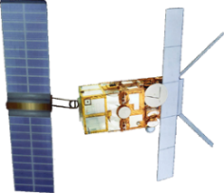
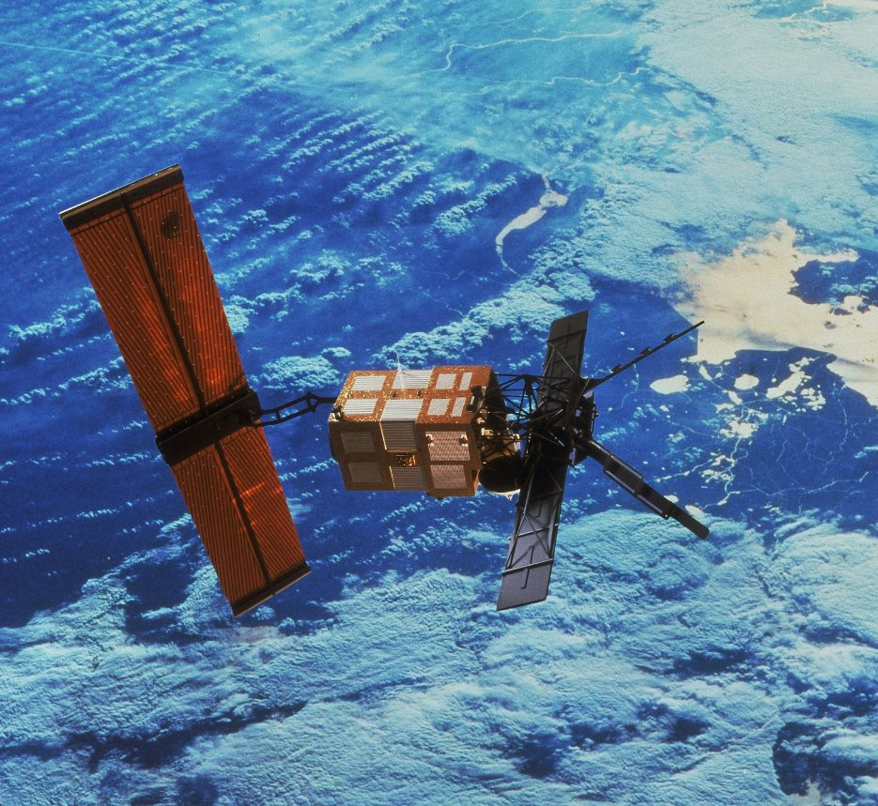
ERS-1 & 2
Esa
Lancement : 17 juillet 1991 (ERS-1)
21 avril 1995 (ERS-2)
Fin : juin 1996 (ERS-1)
juin 2011 (fin de la couverture globale en juin 2003 pour ERS-2)
Mission : Observer la Terre et son environnement
Altitude : 782 à 785 km
Charge utile :
  radar altimètre mono-fréquence (RA)
  radiomètre bi-fréquence (MWR)
  Laser pour la détermination d'orbite
Orbite :
  Inclinaison : 98.52°
  Fréquence de revisite : 35 jours
  3 jours (ERS-1 phase glaces)
  168 jours (ERS-1 phase géodésique)
  Distance inter-trace à l'équateur : 80 km (cycle de 35 jours)
© ESA
© ESA
Notes:
Sauf mention contraire, la présentation “Hauteurs d’eau (altimétrie) : les satellites / instruments” conçue par Cnes/Aviso est mise à disposition selon les termes de la Licence Creative Commons Attribution - Partage dans les Mêmes Conditions 4.0 International (CC BY-SA 4.0). Pour consulter cette licence, allez sur https://creativecommons.org/licenses/by-sa/4.0

Slide 6
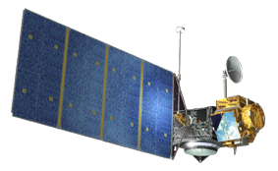
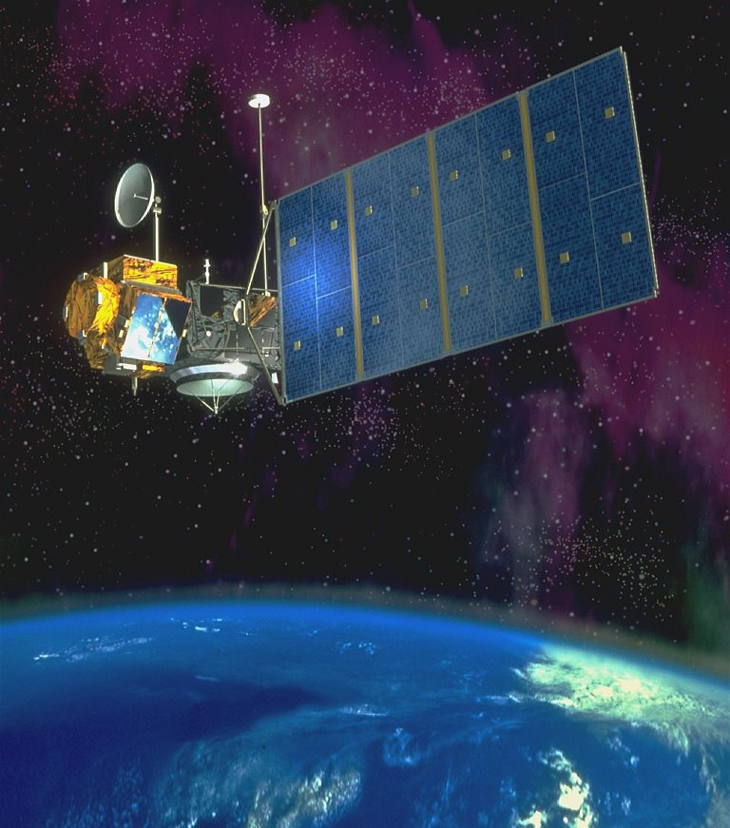
Topex/Poséidon
Nasa/Cnes
Lancement : 10 août 1992
Fin de la mission : 5 janvier 2006
Mission : Mesurer la hauteur des océans
Altitude : 1336 km
Charge utile :
  altimètre bi-fréquence (Topex)
  altimètre expérimental mono-fréquence (Poséidon-1)
  radiomètre tri-fréquence (TMR)
  Détermination d'orbite : laser (LRA), Doris, GPS (GPSDR)
Orbite :
  Inclinaison : 66° (non héliosynchrone)
  Fréquence de revisite : 10 jours
  Distance inter-trace à l'équateur : 315 km
© Cnes/D. Ducros
Notes:
Sauf mention contraire, la présentation “Hauteurs d’eau (altimétrie) : les satellites / instruments” conçue par Cnes/Aviso est mise à disposition selon les termes de la Licence Creative Commons Attribution - Partage dans les Mêmes Conditions 4.0 International (CC BY-SA 4.0). Pour consulter cette licence, allez sur https://creativecommons.org/licenses/by-sa/4.0

Slide 7
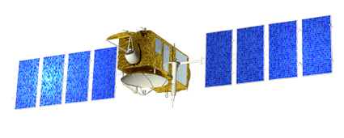
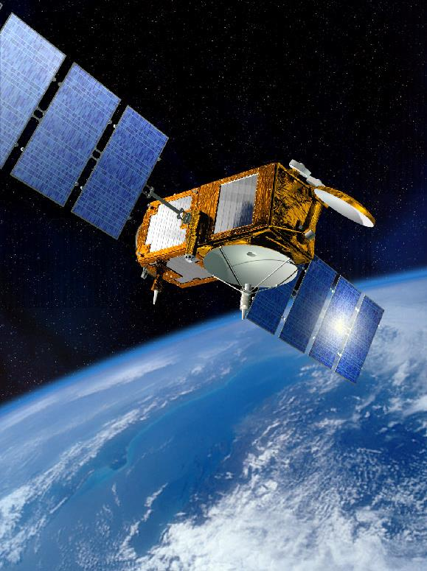
Jason-1
Cnes/Nasa
Lancement : 7 décembre 2001
Fin de la mission : 1er juillet 2013
Mission : Mesurer la hauteur des océans
Altitude : 1336 km
Charge utile :
  altimètre bi-fréquence (Poseidon-2)
  radiomètre tri-fréquence (JMR)
  Détermination d'orbite : Laser (LRA), GPS (TRSR), Doris
Orbite :
- Inclinaison : 66° (non héliosynchrone)
  Fréquence de revisite : 10 jours
  Distance inter-trace à l'équateur : 315 km
© Cnes/D. Ducros
© Cnes/D. Ducros
Le schéma d’émission / réception du satellite n’était pas optimisé pour les eaux continentales, donc peu de données sur terres
Notes:
Sauf mention contraire, la présentation “Hauteurs d’eau (altimétrie) : les satellites / instruments” conçue par Cnes/Aviso est mise à disposition selon les termes de la Licence Creative Commons Attribution - Partage dans les Mêmes Conditions 4.0 International (CC BY-SA 4.0). Pour consulter cette licence, allez sur https://creativecommons.org/licenses/by-sa/4.0

Slide 8
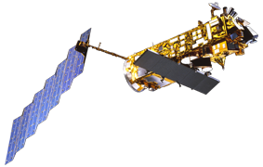
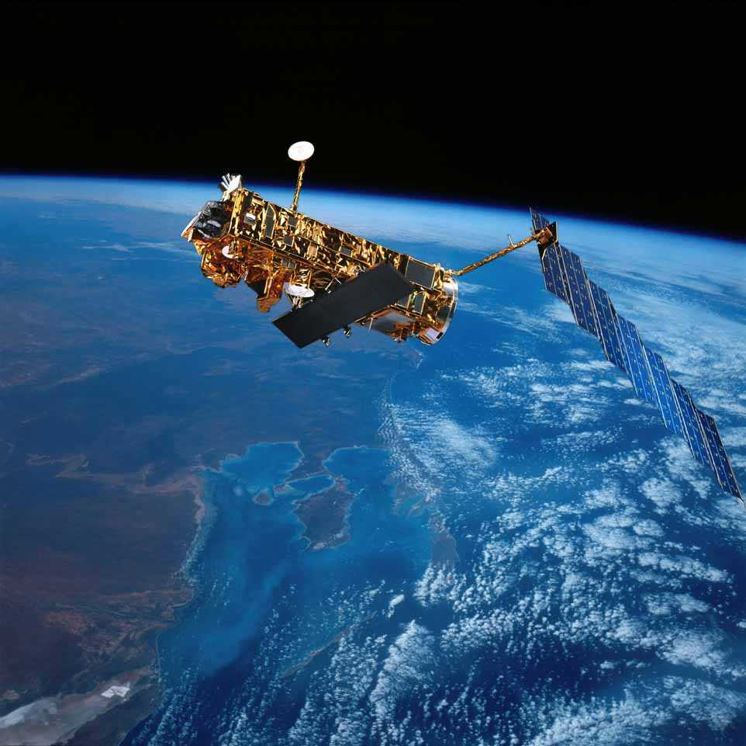
Envisat
Esa
Lancement : 1er mars 2002
Fin de la mission : 9 mai 2012
Mission : Observer la Terre et
son environnement
Altitude : 800 km
Charge utile :
10 instruments différents dont :
  altimètre radar(RA2)
  radiomètre (MWR)
  Détermination d'orbite : laser (LRR), Doris
Orbite :
  Inclinaison : 98.5° (héliosynchrone)
  Fréquence de revisite : 35 jours
  Distance inter-trace à l'équateur : 80 km
© Esa
© Esa
Notes:
Sauf mention contraire, la présentation “Hauteurs d’eau (altimétrie) : les satellites / instruments” conçue par Cnes/Aviso est mise à disposition selon les termes de la Licence Creative Commons Attribution - Partage dans les Mêmes Conditions 4.0 International (CC BY-SA 4.0). Pour consulter cette licence, allez sur https://creativecommons.org/licenses/by-sa/4.0

Slide 9
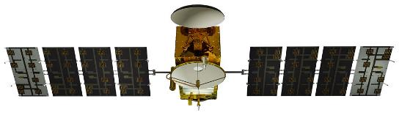
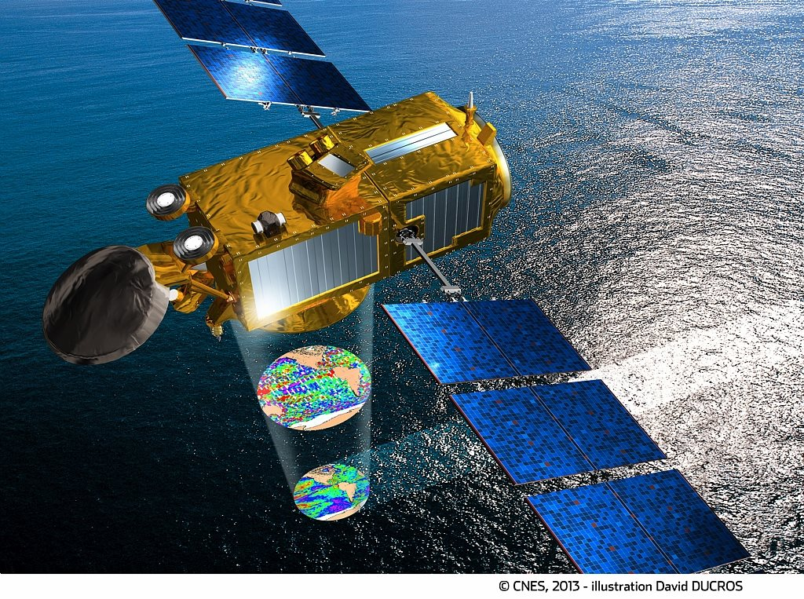
Jason-2
© Cnes/D. Ducros
Eumetsat/Noaa/Cnes/Nasa
Lancement : 20 juin 2008
Fin de la mission : oct. 2019
Mission : Mesurer la hauteur
des océans
Altitude : 1336 km
Charge utile :
  altimètre bi-fréquence (Poseidon-3)
  radiomètre tri-fréquence (AMR)
  Détermination d'orbite : laser (LRA),
  Doris, GPS (TRSR)
Orbite :
  Inclinaison : 66° (non héliosynchrone)
  Fréquence de revisite : 10 jours
  Distance inter-trace à l'équateur : 315 km
Notes:
Sauf mention contraire, la présentation “Hauteurs d’eau (altimétrie) : les satellites / instruments” conçue par Cnes/Aviso est mise à disposition selon les termes de la Licence Creative Commons Attribution - Partage dans les Mêmes Conditions 4.0 International (CC BY-SA 4.0). Pour consulter cette licence, allez sur https://creativecommons.org/licenses/by-sa/4.0

Slide 10
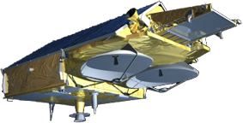
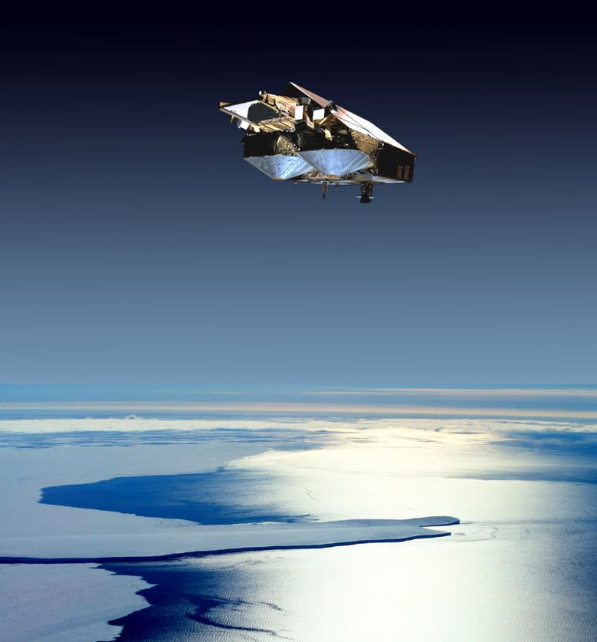
Cryosat-2
Esa
Lancement : 8 avril 2010
Mission : Observer les régions polaires
Altitude : 717 km
Charge utile :
  altimètre interféromètre (Siral)
  (instrument à « retard Doppler » (mode « SAR »))
  Détermination d'orbite : Doris, laser (LRR)
Orbite :
  Inclinaison : 92° (non héliosynchrone)
  Fréquence de revisite : 369 jours (Mais tous les points sur Terre observé en 30 jours)
© Esa
© Esa
Notes:
Sauf mention contraire, la présentation “Hauteurs d’eau (altimétrie) : les satellites / instruments” conçue par Cnes/Aviso est mise à disposition selon les termes de la Licence Creative Commons Attribution - Partage dans les Mêmes Conditions 4.0 International (CC BY-SA 4.0). Pour consulter cette licence, allez sur https://creativecommons.org/licenses/by-sa/4.0

Slide 11
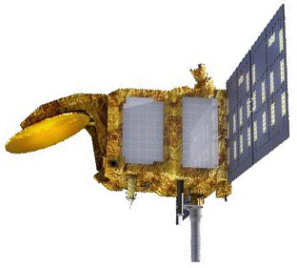
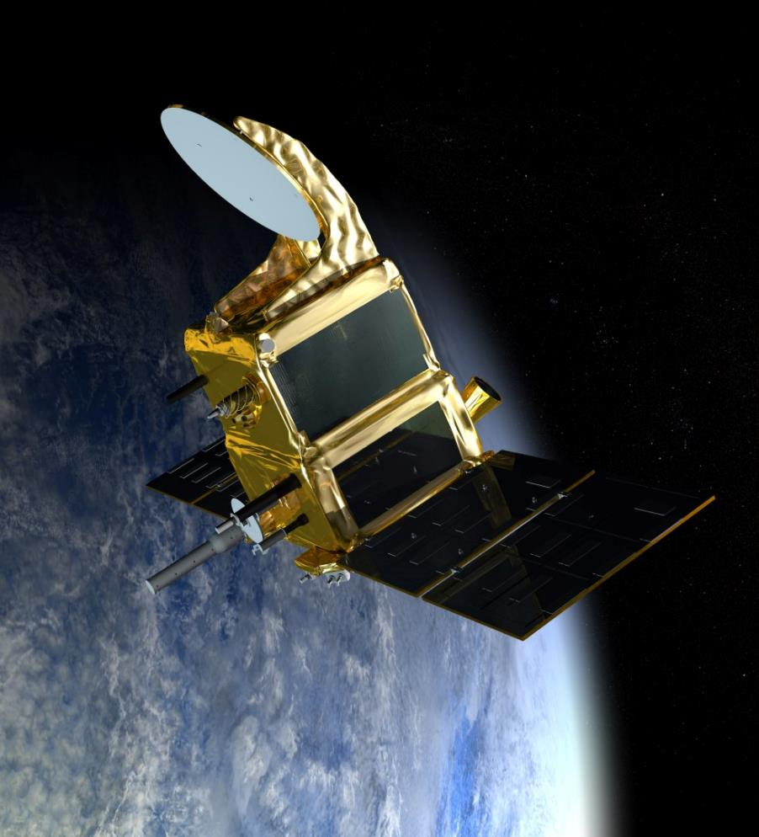
Saral
Cnes/Isro
Lancement : 25 février 2013
Mission : Observer les océans
Altitude : 800 km
Charge utile :
  Altimètre-radiomètre AltiKa
  Détermination d'orbite : laser (LRA), Doris
  (+ instrument Argos3)
Orbite :
  Inclinaison : 98.5 °(héliosynchrone)
  Fréquence de revisite : 35 jours
  distance inter-trace à l'équateur : 80 km
© Cnes
© Cnes /ill. O. Sattler
© Cnes/Mira Production
Notes:
Sauf mention contraire, la présentation “Hauteurs d’eau (altimétrie) : les satellites / instruments” conçue par Cnes/Aviso est mise à disposition selon les termes de la Licence Creative Commons Attribution - Partage dans les Mêmes Conditions 4.0 International (CC BY-SA 4.0). Pour consulter cette licence, allez sur https://creativecommons.org/licenses/by-sa/4.0

Slide 12
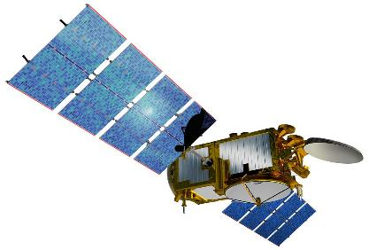
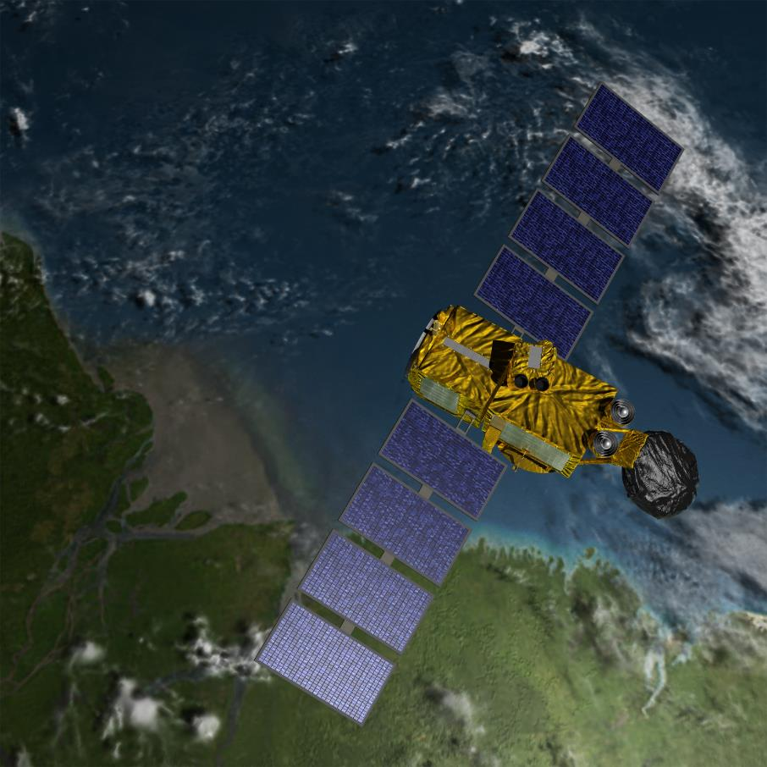
Jason-3
© Cnes/D. Ducros
Eumetsat/Noaa/Cnes/Nasa
Lancement : 17 janvier 2016
Mission : Mesurer la hauteur des océans
Altitude : 1336 km
Charge utile :
  altimètre bi-fréquence(Poseidon-3B)
  radiomètre tri-fréquence
  Détermination d'orbite : laser , Doris, GPS
Orbite :
  Inclinaison : 66° (non héliosynchrone)
  Fréquence de revisite : 10 jours
  Distance inter-trace à l'équateur : 315 km
© Nasa/JPL
Notes:
Sauf mention contraire, la présentation “Hauteurs d’eau (altimétrie) : les satellites / instruments” conçue par Cnes/Aviso est mise à disposition selon les termes de la Licence Creative Commons Attribution - Partage dans les Mêmes Conditions 4.0 International (CC BY-SA 4.0). Pour consulter cette licence, allez sur https://creativecommons.org/licenses/by-sa/4.0

Slide 13
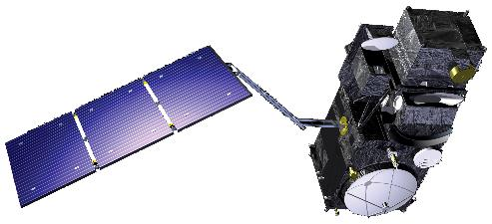
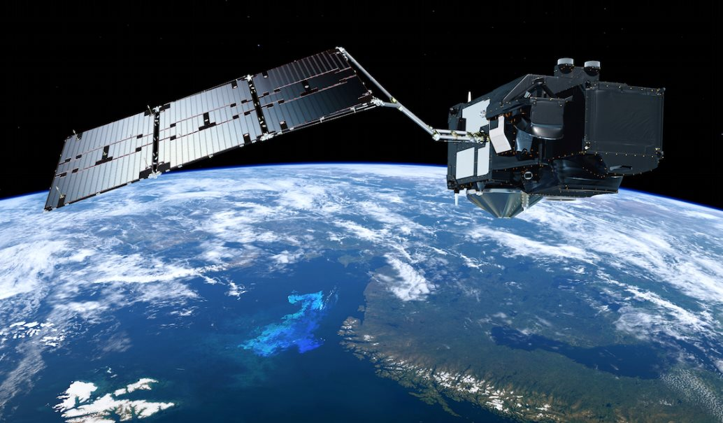
Sentinel-3
Union européenne
Lancement : Sentinel-3A 18 février 2016;
Sentinel-3B 25 avril 2018
(à venir : C&D)
Mission : fournir des services opérationnels en routine aux puissances publiques, et
aux utilisateurs sur océan et sur terres
Altitude : 814.5 km
Charge utile :
  altimètre (Sral) bande C/Ku
  héritier de Siral sur Cryosat
  (instrument à retard Doppler (mode SAR))
  radiomètre (bi-fréquence)
  détermination d’orbite : laser (LRR) , Doris, GNSS
Orbite :
  Inclinaison : 98.65° (héliosynchrone)
  fréquence de revisite : 27 jours
© Esa
© Esa
Notes:
Sauf mention contraire, la présentation “Hauteurs d’eau (altimétrie) : les satellites / instruments” conçue par Cnes/Aviso est mise à disposition selon les termes de la Licence Creative Commons Attribution - Partage dans les Mêmes Conditions 4.0 International (CC BY-SA 4.0). Pour consulter cette licence, allez sur https://creativecommons.org/licenses/by-sa/4.0

Slide 14
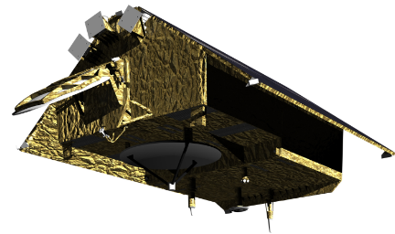
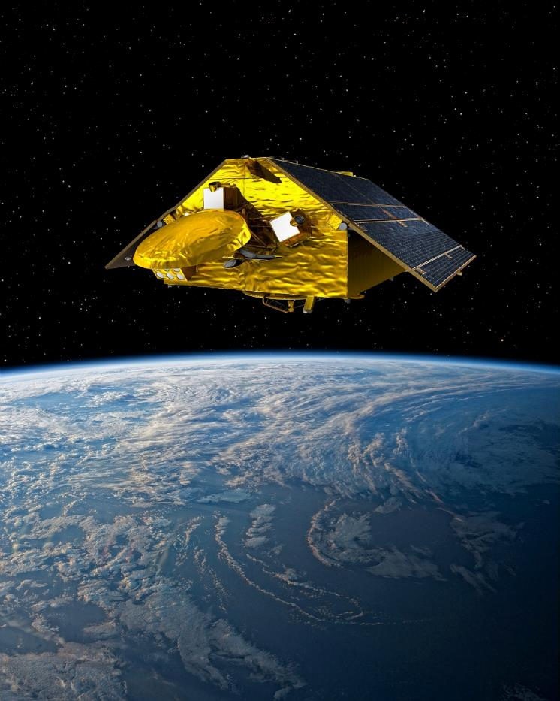
Sentinel-6 (Jason-CS)
Esa/Eumetsat/EU/Noaa/Cnes/Nasa
Lancement : Nov. 2020 (A) & 2025 (B)
Mission : Mesurer la hauteur des océans, continuer la
série T/P-Jason
Altitude : 1336 km
Charge utile :
  altimètre “Poseidon-4” basé sur SRAL
  (instrument à retard Doppler (mode SAR))
  radiomètre
  Détermination d'orbite : Doris, laser, GNSS
Orbite :
  Inclinaison : 66° (non héliosynchrone)
  Fréquence de revisite : 10 jours
  Distance inter-trace à l'équateur : 315 km
© Esa
© Cnes/D. Ducros
Notes:
Sauf mention contraire, la présentation “Hauteurs d’eau (altimétrie) : les satellites / instruments” conçue par Cnes/Aviso est mise à disposition selon les termes de la Licence Creative Commons Attribution - Partage dans les Mêmes Conditions 4.0 International (CC BY-SA 4.0). Pour consulter cette licence, allez sur https://creativecommons.org/licenses/by-sa/4.0

Slide 15
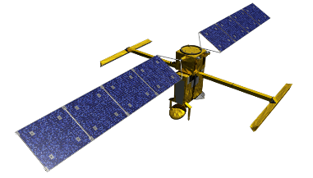
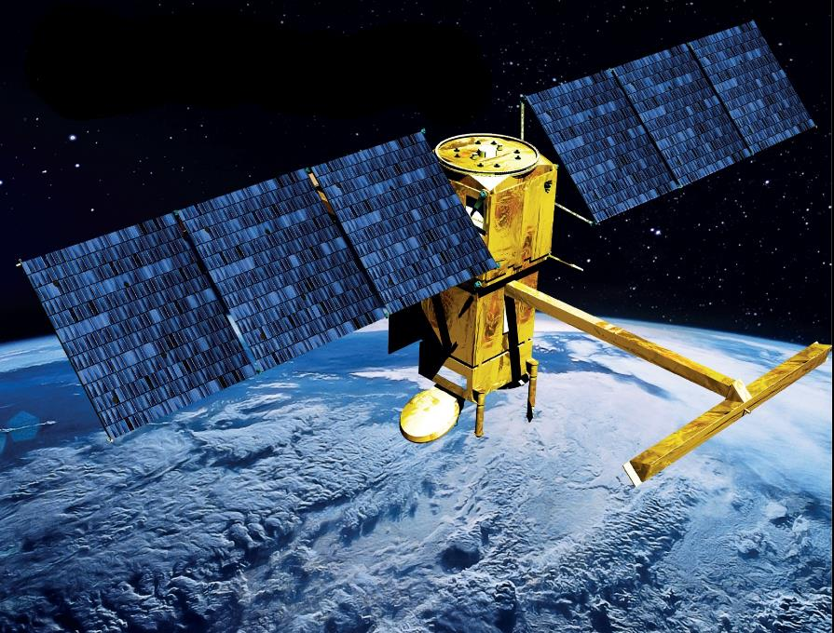
Swot
Nasa/Cnes/CSA/UKSA
Lancement : 16 décembre 2022
Mission : meilleure compréhension des océans et des
eaux continentales sur Terre
Altitude : 890 km
Charge utile :
  altimètre interféromètre (KaRIn)
  altimètre bi-fréquence nadir (Poseidon-3)
  radiomètre tri-fréquence
  Détermination d'orbite : Doris, laser, GPS
Orbite :
  Inclinaison : 77.6 °(non héliosynchrone)
  fréquence de revisite : ~21 jours (20.86455 jours)
© Cnes/Mira Production
© TAS
Notes:
Sauf mention contraire, la présentation “Hauteurs d’eau (altimétrie) : les satellites / instruments” conçue par Cnes/Aviso est mise à disposition selon les termes de la Licence Creative Commons Attribution - Partage dans les Mêmes Conditions 4.0 International (CC BY-SA 4.0). Pour consulter cette licence, allez sur https://creativecommons.org/licenses/by-sa/4.0

Slide 16
Accès aux données
Hydroweb
http://hydroweb.theia-land.fr/
Copernicus Global Land
https://land.copernicus.eu/global/products/wl
Database for Hydrological Time Series of Inland Waters (DAHITI)
https://dahiti.dgfi.tum.de/en/
Global Reservoirs and Lakes Monitor (G-REALM)
https://ipad.fas.usda.gov/cropexplorer/global_reservoir/
Rivers & Lakes (non mis à jour) :
http://altimetry.esa.int/riverlake/shared/main.html
FDR4Alt : mise au point de nouveaux traitements
https://www.fdr4alt.org/
Notes:
Sauf mention contraire, la présentation “Hauteurs d’eau (altimétrie) : les satellites / instruments” conçue par Cnes/Aviso est mise à disposition selon les termes de la Licence Creative Commons Attribution - Partage dans les Mêmes Conditions 4.0 International (CC BY-SA 4.0). Pour consulter cette licence, allez sur https://creativecommons.org/licenses/by-sa/4.0

